Slide 1
4 – 8
الكسور والنسب المئوية

Slide 2
الاستراتيجيات المستخدمة
ساعي البريد
التصفح
عصف ذهني
القراءة المبصرة
فكر – شارك - زاوج
التعاوني + الفردي

Slide 3
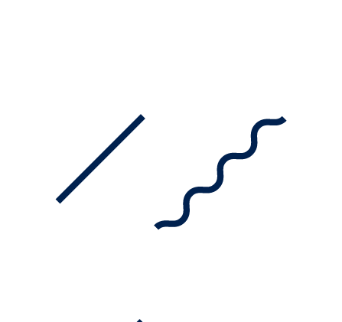
ساعي البريد
اكتب 0.25 على صورة كسر اعتيادي
اكتب على صورة نسبة في أبسط صورة
15 قلم لكل 20 ريال
لك نقطتان
هدية

Slide 4
استراتيجية التصفح
فكرة الدرس
أكتب النسب المئوية على صورة كسور اعتيادية إو كسور عشرية وبالعكس .
سنتعلم اليوم
كتابة النسب المئوية على صورة كسور اعتيادية
كتابة الكسور الاعتيادية على صور نسب مئوية

Slide 5
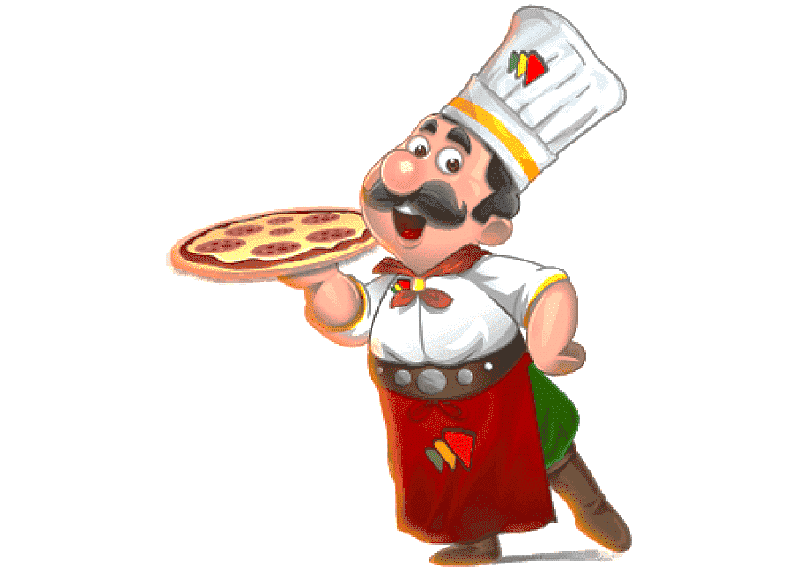
$$\frac{٥٠}{١٠٠}$$
أسئلة البناء
اكتب على صورة كسر عشري
وماذا تلاحظ ؟
عصف ذهني
احسب مع المعلمة الكسر الملون في الشكل المقابل في أبسط صورة .
احسب مع الشيف
كسر البيتزا المتبقي في أبسط صورة .
= $\frac{١}{٢}$
= $\frac{١}{٢}$
= $\frac{٥٠}{١٠٠}$

Slide 6
$$\frac{٢٥}{١٠٠}$$
أسئلة البناء
اكتب على صورة كسر عشري
وماذا تلاحظ ؟
عصف ذهني
احسب مع المعلمة الكسر الملون في الشكل المقابل في أبسط صورة .
احسب مع الشيف
كسر البيتزا المتبقي في أبسط صورة .
= $\frac{١}{٤}$
= $\frac{١}{٤}$
= $\frac{٢٥}{١٠٠}$

Slide 7
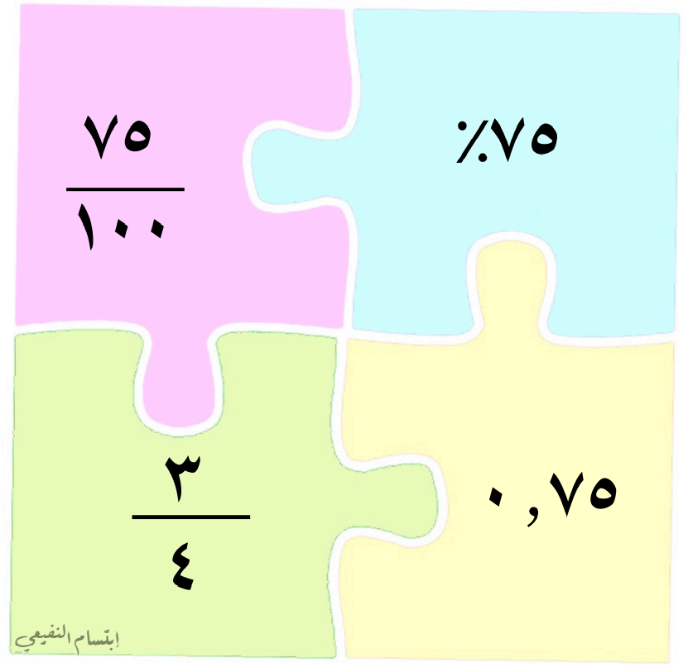
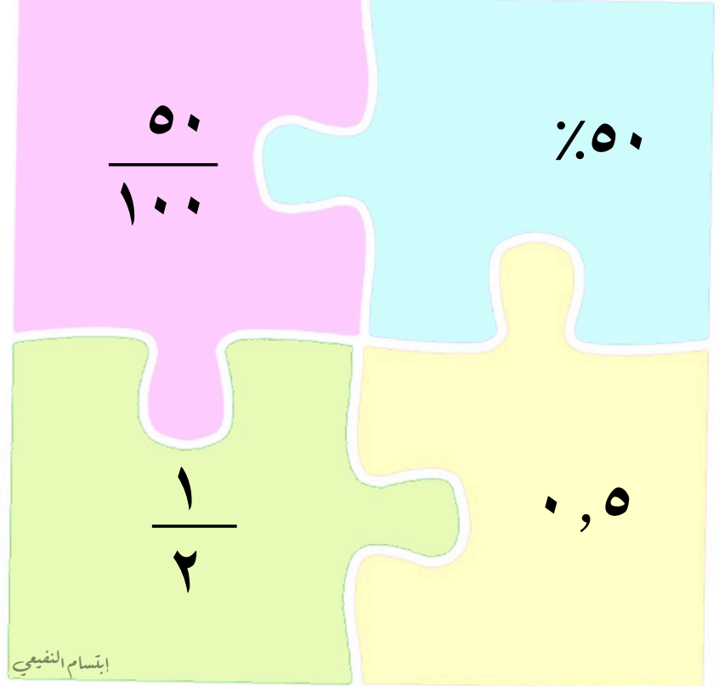
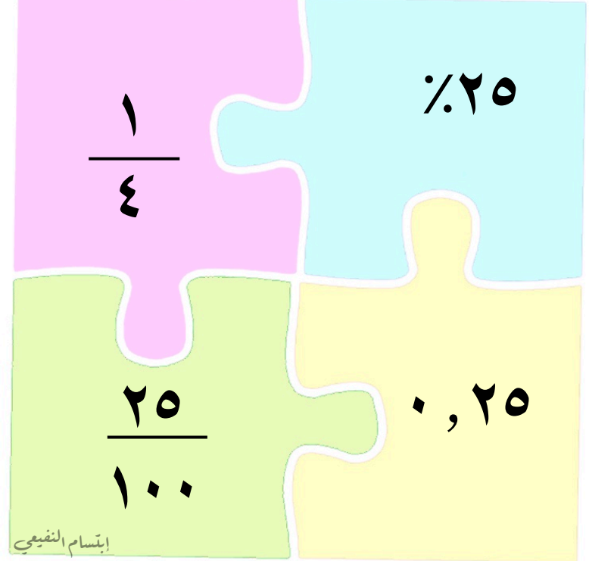
نشاط افتتاحي (مراجعة مفاهيم )

Slide 8
أنواع الكسور
كسر عشري
كسر اعتيادي
عدد كسري
غير فعلي
فعلي
$$\text{4}\text{,}\text{5}$$
$$\frac{\text{14}}{\text{5}}$$
$$\frac{\text{3}}{\text{5}}$$
$$\text{4}\frac{\text{1}}{\text{2}}$$

Slide 9
استعد
26%
أو 13 : 50
= $\frac{١٣}{٥٠}$
= $\frac{٢ ÷ ٢٦}{ ٢ ÷ ١٠٠}$

Slide 11
كتابة النسب المئوية على صورة كسور اعتيادية
القراءة المبصرة

Slide 12
تحقق من فهمك
فكر – شارك - زاوج

Slide 14
كتابة الكسور الاعتيادية على صورة نسب مئوية
القراءة المبصرة

Slide 15
تحقق من فهمك
التعلم الفردي

Slide 16
80%
$$\frac{٤}{٥}$$
0.8

Slide 17
كتابة الكسور الاعتيادية على صورة نسب مئوية
القراءة المبصرة

Slide 18
تحقق من فهمك
التعلم الفردي

Slide 19
تأكد
تدرب وحل المسائل
التعلم التعاوني

Slide 20
تدرب وحل المسائل
سؤال الألماسي
عشر نقاط
التعلم الفردي

Slide 21
مسائل مهارات التفكير العليا

Slide 22
الاختبارات الدولية

Slide 23
مهمة ادائية
الكسور والنسب المئوية
قال الله تعالى “ يُوصِيكُمُ اللهُ في أَوْلادِكُمْ لِلذَّكَرِ مِثْلُ حَظِّ الأُنْثَيَيْنِ فإنْ كُنَّ نِسَاءً فَوْقَ اثْنَتَيْنِ فَلَهُنَّ ثُلُثَا مَا تَرَكَ وَإِنْ كَانَتْ وَاحِدَةً فَلَهَا النِّصْفُ وَلأَبَويْهِ لِكُلِّ وَاحِدٍ مِنْهُمَا السُّدُسُ مِمَّا تَرَكَ إِنْ كَانَ لَهُ وَلَدٌ فَإِنْ لَمْ يَكُنْ لَه وَلَدٌ وَوَرِثَهُ أَبَواهُ فَلأُمِّهِ الثُّلُثُ فَإِنْ كَانَ لَهُ إِخْوَةٌ
فَلأُمِّهِ السُّدُسُ مِن بعدِ وصيَّةٍ يُوصِي بِهَا أَوْ دَيْن ”
(سورة النساء: 11)
إذا توفى الرجل ولم يكن له ولد
كم يكون نصيب الأم
بالنسبة المئوية من الورث ؟

Slide 24
لعبة تفاعلية
ورقة عمل

Slide 25
موقع مجموعة
رفعة التعليمية
الواجب
منصة مدرستي
قناة الأستاذة
فاطمه السبيعي

